Slide 1
Рядкові алгоритми

Slide 2
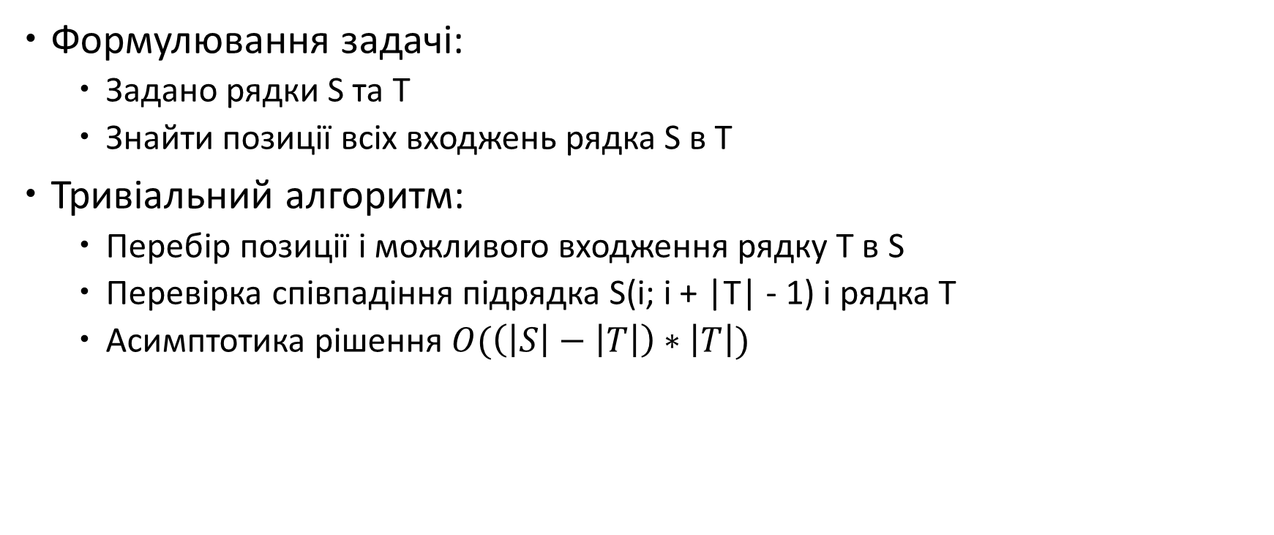
Пошук підрядка
Формулювання задачі:
Задано рядки S та T
Знайти позиції всіх входжень рядка S в Т
Тривіальний алгоритм:
Перебір позиції і можливого входження рядку T в S
Перевірка співпадіння підрядка S(i; i + |T| - 1) і рядка Т
Асимптотика рішення$O(\left(\left|S\right|−\left|T\right|\right)∗\left|T\right|)$

Slide 3
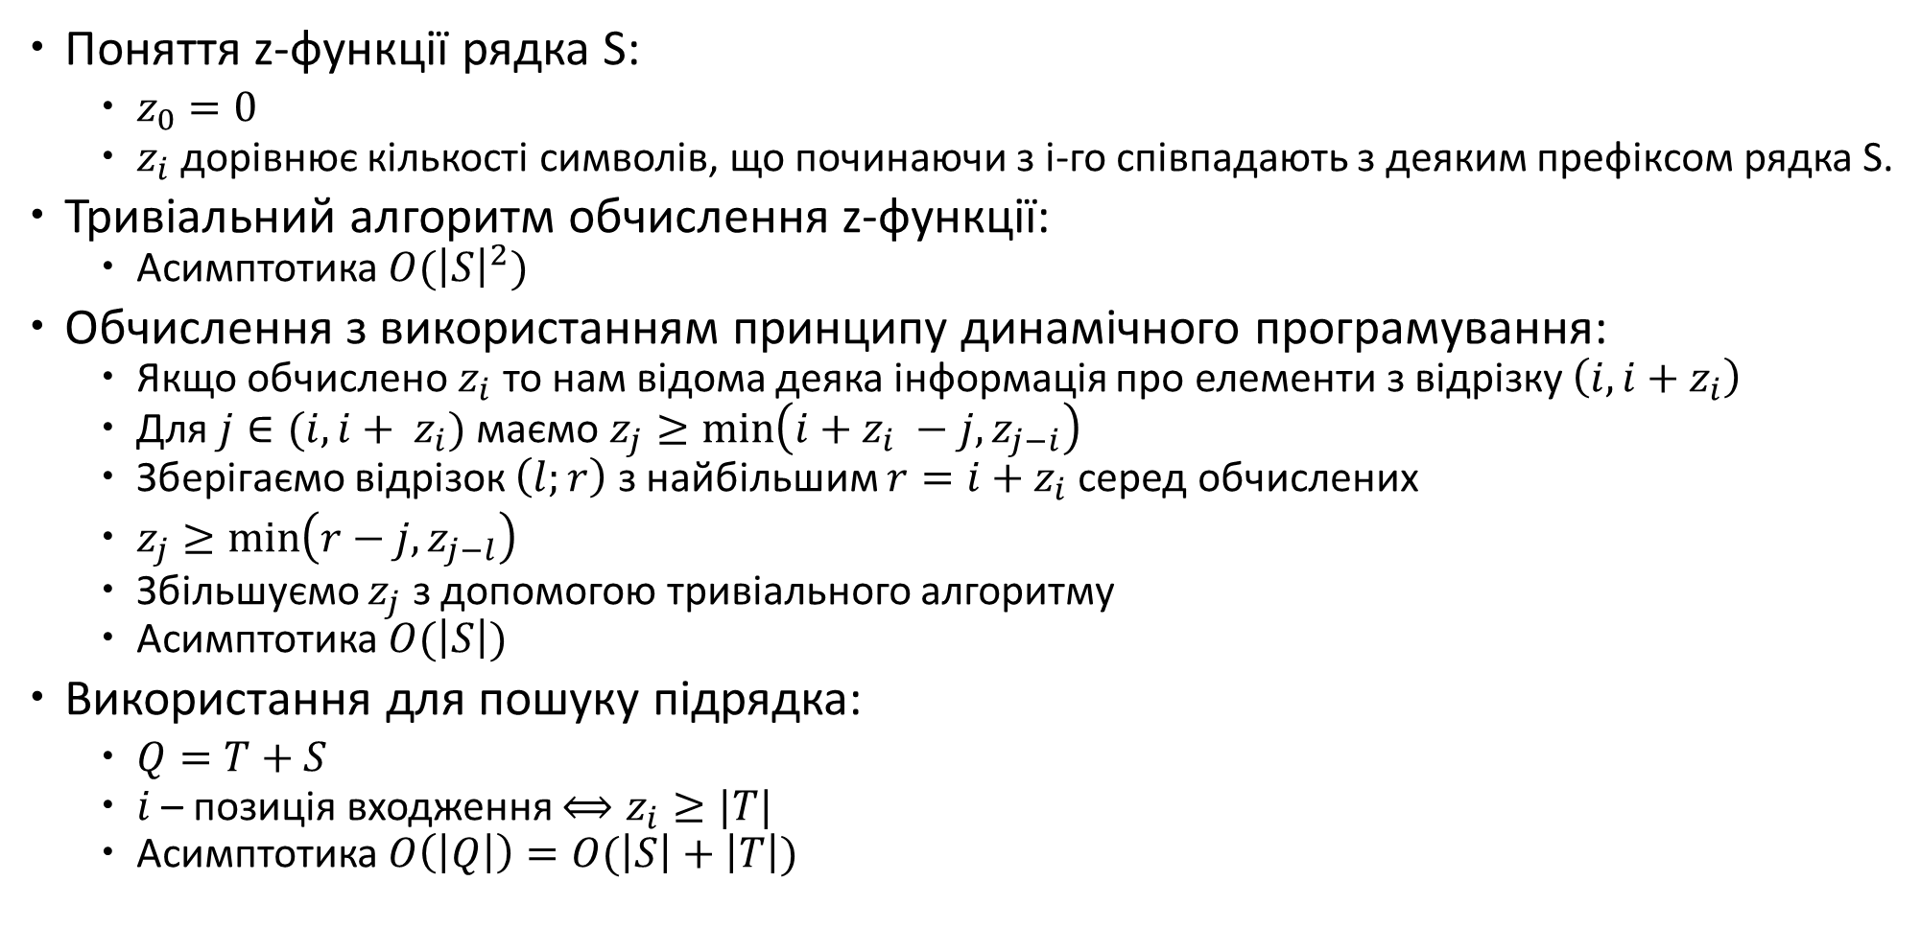
Тип програмістів №0 (z-функція рядка)
Поняття z-функції рядка S:
$z_{0}=0$
$z_{i}$ дорівнює кількості символів, що починаючи з і-го співпадають з деяким префіксом рядка S.
Тривіальний алгоритм обчислення z-функції:
Асимптотика $O({\left|S\right|}^{2})$
Обчислення з використанням принципу динамічного програмування:
Якщо обчислено $z_{i}$ то нам відома деяка інформація про елементи з відрізку $\left(i, i+z_{i}\right)$
Для $j∈(i, i+ z_{i})$ маємо $z_{j}≥\min\left(i+z_{i} −j, z_{j−i}\right)$
Зберігаємо відрізок $\left(l;r\right)$ з найбільшим $r=i+z_{i}$ серед обчислених
$z_{j}≥\min\left(r−j, z_{j−l}\right)$
Збільшуємо $z_{j}$ з допомогою тривіального алгоритму
Асимптотика $O(\left|S\right|)$
Використання для пошуку підрядка:
$Q=T+S$
$i$– позиція входження $⟺z_{i}≥|T|$
Асимптотика $O\left(\left|Q\right|\right)=O(\left|S\right|+\left|T\right|)$

Slide 4
void z_function(const string& s, vector<int>& z)
{
int n = s.length();
z.resize(n);
z[0] = 0;
for (int i=1, l=0, r=0; i<n; i++)
{
if (i <= r)
z[i] = min(r - i + 1, z[i - l]);
while (i + z[i] < n && s[z[i]] == s[z[i] + i])
z[i]++;
if (i + z[i] - 1 >= r)
l = i, r = i + z[i] - 1;
}
}

Slide 5
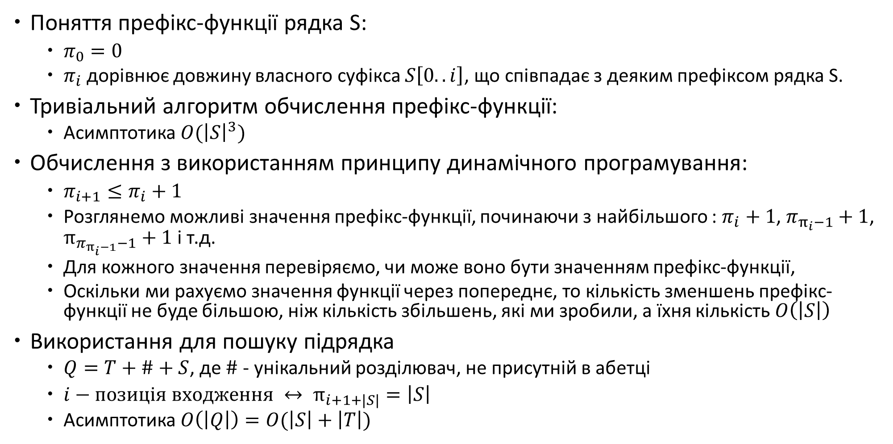
Тип програмістів №1 (КМП-пошук)
Поняття префікс-функції рядка S:
$π_{0}=0$
$π_{i}$ дорівнює довжину власного суфікса $S\left[0..i\right]$, що співпадає з деяким префіксом рядка S.
Тривіальний алгоритм обчислення префікс-функції:
Асимптотика $O({\left|S\right|}^{3})$
Обчислення з використанням принципу динамічного програмування:
$π_{i+1}≤π_{i}+1$
Розглянемо можливі значення префікс-функції, починаючи з найбільшого : $π_{i}+1$, $π_{π_{i}−1}+1$, $π_{π_{π_{i}−1}−1}+1$ і т.д.
Для кожного значення перевіряємо, чи може воно бути значенням префікс-функції,
Оскільки ми рахуємо значення функції через попереднє, то кількість зменшень префікс-функції не буде більшою, ніж кількість збільшень, які ми зробили, а їхня кількість $O\left(\left|S\right|\right)$
Використання для пошуку підрядка
$Q=T+\#+S$, де $\#$- унікальний розділювач, не присутній в абетці
$i−позиція входження ↔ π_{i+1+\left|S\right|}=\left|S\right|$
Асимптотика $O\left(\left|Q\right|\right)=O(\left|S\right|+\left|T\right|)$

Slide 6
void prefix_function (const string& s, vector<int>& pi)
{
int n = s.length();
pi.resize(n);
for (int i=1; i<n; ++i)
{
int j = pi[i-1];
while (j > 0 && s[i] != s[j])
j = pi[j-1];
if (s[i] == s[j]) j++;
pi[i] = j;
}
}

Slide 7
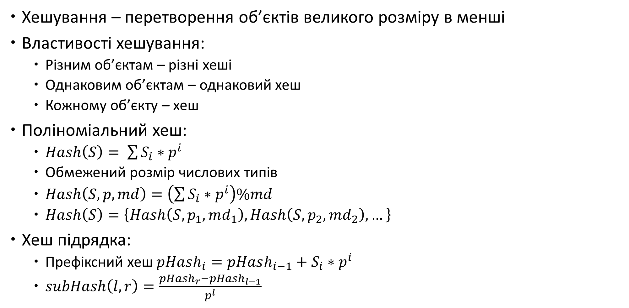
Хешування рядків
Хешування – перетворення об’єктів великого розміру в менші
Властивості хешування:
Різним об’єктам – різні хеші
Однаковим об’єктам – однаковий хеш
Кожному об’єкту – хеш
Поліноміальний хеш:
$Hash\left(S\right)= \sum{S_{i}∗p^{i}}$
Обмежений розмір числових типів
$Hash\left(S, p, md\right)=\left(\sum{S_{i}∗p^{i}}\right)\%md$
$Hash\left(S\right)=\left\{Hash\left(S, p_{1},md_{1}\right), Hash\left(S, p_{2},md_{2}\right),…\right\}$
Хеш підрядка:
Префіксний хеш $pHash_{i}=pHash_{i−1}+S_{i}∗p^{i}$
$subHash\left(l, r\right)=\frac{pHash_{r}−pHash_{l−1}}{p^{l}}$

Slide 8
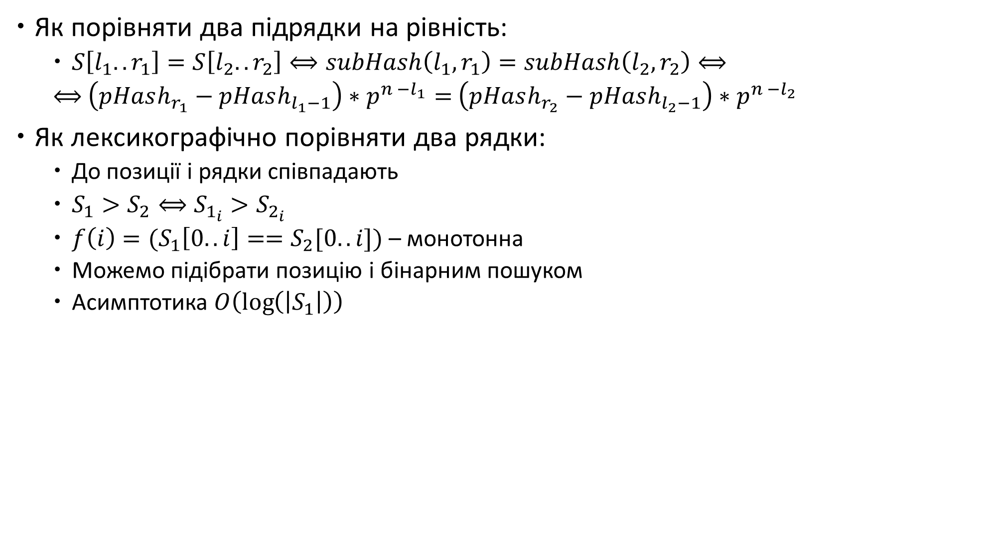
Як порівняти два підрядки на рівність:
$S\left[l_{1}..r_{1}\right]=S\left[l_{2}..r_{2}\right]⟺subHash\left(l_{1},r_{1}\right)=subHash\left(l_{2},r_{2}\right)⟺$
$⟺$ $\left(pHash_{r_{1}}−pHash_{l_{1}−1}\right)∗p^{n −l_{1}}=$ $\left(pHash_{r_{2}}−pHash_{l_{2}−1}\right)∗p^{n −l_{2}}$
Як лексикографічно порівняти два рядки:
До позиції i рядки співпадають
$S_{1}>S_{2}⟺S_{1_{i}}>S_{2_{i}}$
$f\left(i\right)=(S_{1}\left[0..i\right]==S_{2}[0..i])$ – монотонна
Можемо підібрати позицію i бінарним пошуком
Асимптотика $O\left(\log\left(\left|S_{1}\right|\right)\right)$

Slide 9
long long Hash(const string& S, long long p, long long md)
{
long long current_hash = 0, current_power = 1;
for (int i=0; i<(int)S.length(); i++)
{
current_hash = (current_hash + current_power * S[i]) % md;
current_power = (current_power * p) % md;
}
return current_hash;
}

Slide 10
long long bpow(long long p, long long exp, long long md)
{
if (exp == 0) return 1;
if (exp % 2)
return ((bpow(p, exp - 1, md)) * p) % md;
else
{
long long k = (bpow(p, exp / 2, md));
return (k * k) % md;
}
}
long long subHash(int l, int r, long long p, long long md)
{
return ((pHash[r] - (l == 0 ? 0 : pHash[l - 1])) * bpow(p, md - 2 - l, md)) % md;
}

Slide 11
bool compare()
{
int l = 0, r = n;
while (r - l > 0)
{
int d = (l + r) / 2;
if (pHash1[d] == pHash2[d]) l = d + 1; else r = d;
}
if (r == n) return 0;
return (S1[d] < S2[d]);
}

Slide 12
Time for a little rest:)

Slide 13

Суфіксний масив
Масив лексикографічно відсортованих суфіксів рядка
Для економії пам’яті зберігаємо індекси суфіксів
Тривіальний алгоритм побудови:
Асимптотика $O({\left|S\right|}^{2}∗\log\left(\left|S\right|\right))$
Алгоритм побудови з хешами:
Асимптотика $O(\left|S\right|∗\log^{2}\left|S\right|)$

Slide 14
bool cmp(const int& lhs, const int& rhs)
{
int l = 0, r = n;
while (r - l > 0)
{
int d = (l + r) / d;
if (subHash(lhs, lhs + d) == subHash(rhs, rhs + d)) l = d + 1; else r = d;
}
return (s[lhs + d] < s[rhs + d]);
}
void build_suffix_array(const string& s, vector<int>& suff_arr)
{
int n = s.length();
compute_hash(s + "#" + s);
suff_arr.resize(n);
for (int i=0; i<n; i++)
suff_arr[i] = i;
sort(suff_arr.begin(), suff_arr.end(), cmp);
}

Slide 15
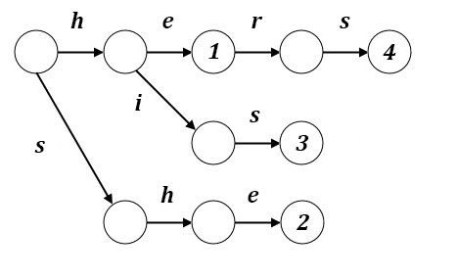
Префіксне дерево (бор)
Кореневе дерево, на ребрах якого записані символи алфавіту
Пройшовши по ребрах від кореня до деякої вершини і та записавши символи на ребрах отримаємо префікс деякого рядка з набору
В термінальних вершинах закінчується слово з набору
he
she
hers
his

Slide 16
struct Node
{
Node* next[256];
bool is_terminal;
Node()
{
for (int i=0; i<256; i++)
next[i] = nullptr;
}
};
class Trie
{
Node* root;
public:
void add(const string&);
};
void Trie::add(const string& s)
{
Node* cur = root;
for (int i=0; i<s.length(); i++)
{
if (cur -> next[s[i]] == nullptr)
cur -> next[s[i]] = new Node;
cur = cur -> next[s[i]];
}
cur -> is_terminal = true;
}

Slide 17
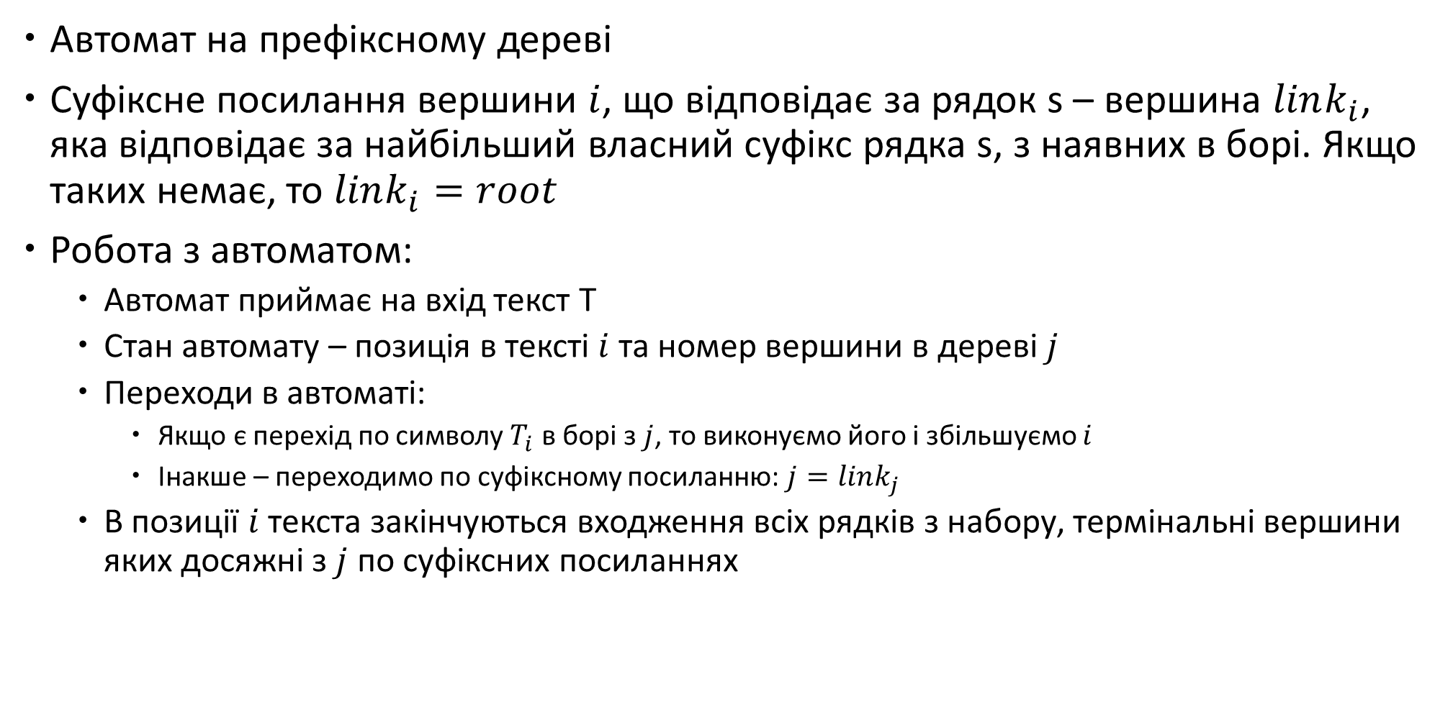
Автомат Ахо-Корасик
Автомат на префіксному дереві
Суфіксне посилання вершини $i$, що відповідає за рядок s – вершина $link_{i}$, яка відповідає за найбільший власний суфікс рядка s, з наявних в борі. Якщо таких немає, то $link_{i}=root$
Робота з автоматом:
Автомат приймає на вхід текст T
Стан автомату – позиція в тексті $i$ та номер вершини в дереві $j$
Переходи в автоматі:
Якщо є перехід по символу $T_{i}$ в борі з $j$, то виконуємо його і збільшуємо $i$
Інакше – переходимо по суфіксному посиланню: $j=link_{j}$
В позиції $i$текста закінчуються входження всіх рядків з набору, термінальні вершини яких досяжні з $j$ по суфіксних посиланнях

